Slide 1
Муниципальное автономное дошкольное образовательное учреждение Детский сад комбинированного вида «Снегурочка» Презентация проекта «Сохраним кедровую рощу»
Участники: воспитанники старшей группы №12
Руководитель: Рештаненко И.Н.

Slide 2
Актуальность:
Задача рационального использования кедровых лесов неизменно волнует общественность нашей страны. Особенно заинтересованы в ее правильном решении те, кто живет в районах естественного произрастания этого дерева — в Сибири, на Урале и Дальнем Востоке. То, как эксплуатируются кедровники, роль которых — водоохранная, орехопромысловая, лесопромышленная, охотничья и оздоровительная — необычайно велика, служит в сознании людей мерилом нашего отношения к лесным богатствам.
Особую озабоченность вызывают однобокое использование этих лесов на древесину, сплошная вырубка доступных орехолродуктивных насаждений и слабое воспроизводство кедровников. В результате сибирский богатырь далеко отступил от населенных пунктов и дорог, лесопромышленные показатели его и сборы плодов снизились. Промысел ореха сегодня приходится вести вахтовым или экспедиционным методами, использовать вертолеты и вездеходы.

Slide 3
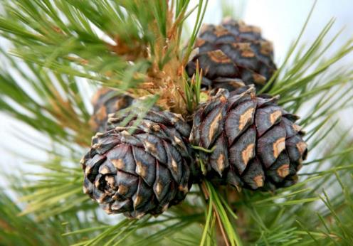
Проблема:
Сибирский кедр все еще нуждается в защите. И только общими усилиями — государственных учреждений, общественных организаций и отдельных групп энтузиастов — можно спасти и приумножить прекрасные высокоценные кедровые леса.

Slide 4
Тип проекта:
по количеству участников - групповой;
по направленности - социальный;
по приоритету метода – творческий, исследовательский;
по продолжительности - краткосрочный (с 17 декабря по 24 декабря)

Slide 5
Цель проекта:
Донесение до сознания детей важность сохранения окружающей среды

Slide 6
Задачи:
Формировать у детей представления о необходимости сохранения сибирского кедра.
Развивать познавательную активность, логическое мышление, мыслительные операции (сравнение, обобщение, умение классифицировать по заданному признаку), навыки общения.
Воспитывать активную жизненную позицию, осознанное отношение к окружающему миру, природе.

Slide 7
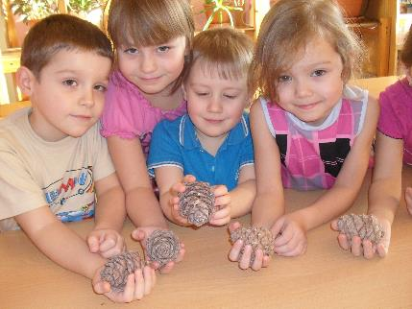
1этап: постановка проблемы
Родитель группы для изготовления поделок принёс кедровые шишки. Дети заинтересовались с какого дерева эти шишки? кто ими питается? Прочитав информацию в интернете и узнав о проблеме уменьшения численности кедра дети выразили желание сделать проект и поучаствовать в акции «Сохраним кедровую рощу».

Slide 8
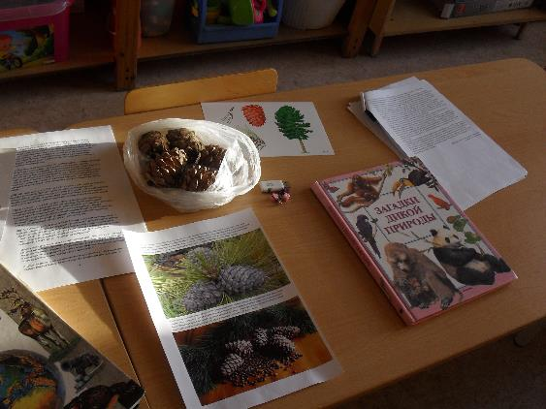
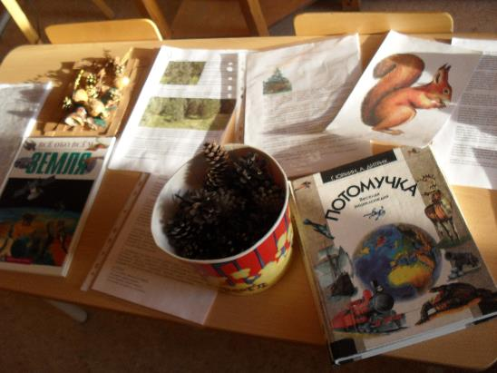
2 этап: создание копилки

Slide 9
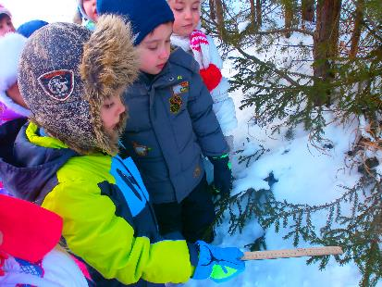
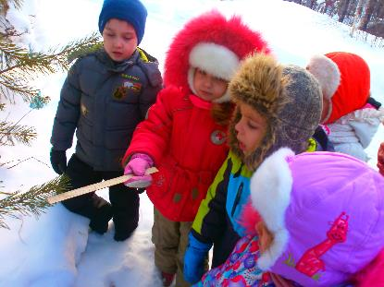
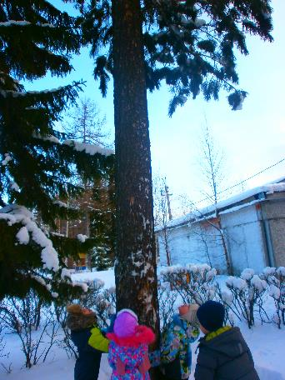
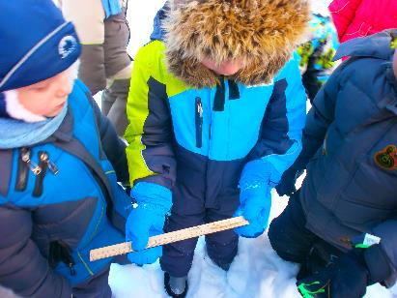
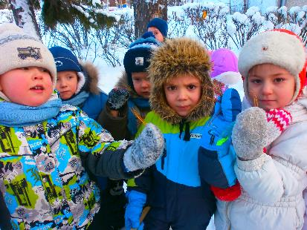

Slide 10
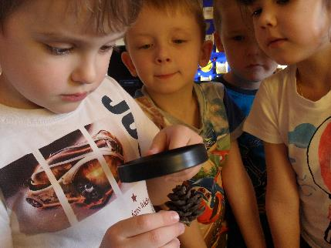
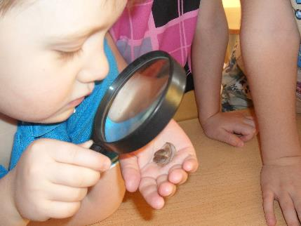
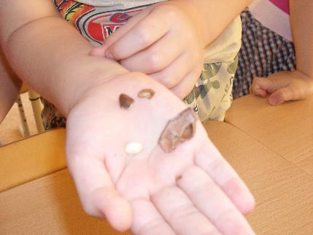

Slide 11
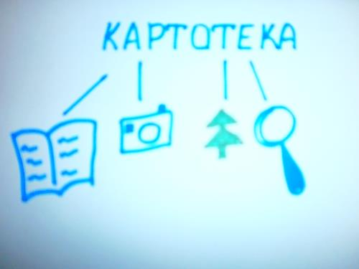
3 этап: картотека
Разложили на информацию на бумажном носителе, фотоинформацию, природный материал, опытно-экспериментальную деятельность.

Slide 12
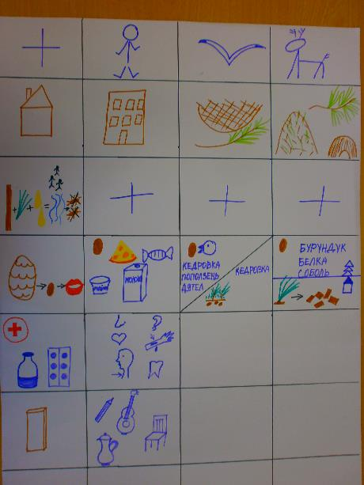
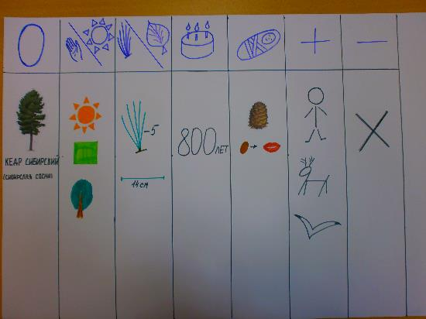
4этап: модель
морфотаблицы

Slide 13
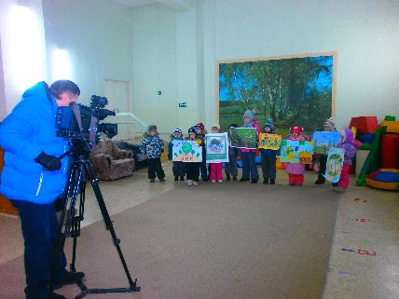
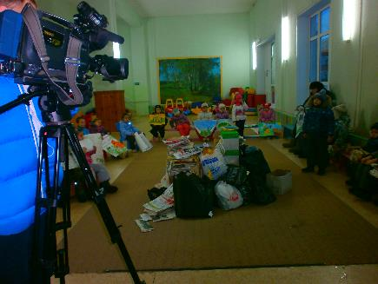
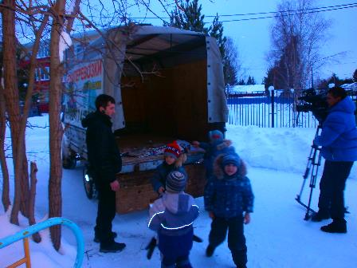
5 этап: продукт
Акция «Сохраним кедровую рощу»

Slide 14
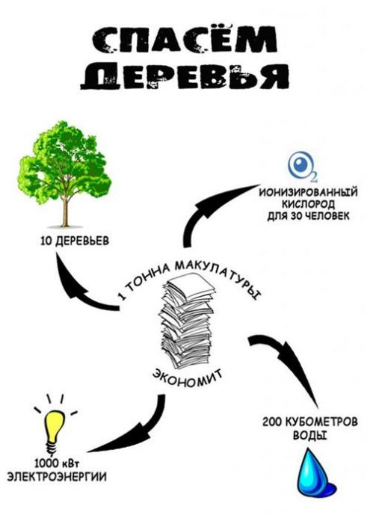

Slide 15
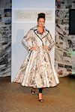
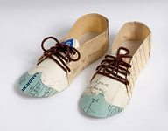
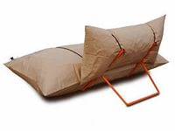
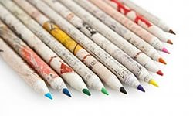
Из пеработанной бумаги можно изготавливать много полезных вещей - Одежду, обувь, мебель, книги и даже Новые карандаши!

Slide 16
6 этап: презентация
Представление детьми результатов своего проекта прошло в подготовительной к школе группе № 11, а так же было представлено родителям своей группы.

Slide 17
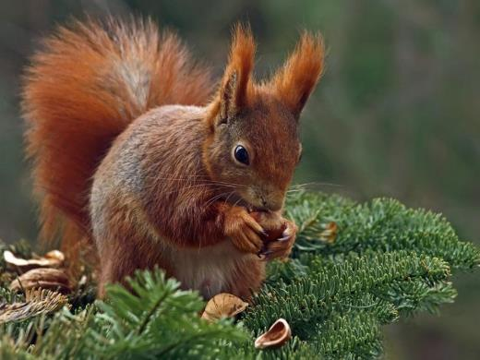
Спасибо за внимание!

